Slide 1

Livrable n°3 : MADE IN 3D
Notre startups s'appelle FastBear.
Nous sommes des élèves de 4°A du collège de André Raimbourg de Doudeville.
f

Slide 2

Au final, nous avons tous mis en commun le projet de l'équipe ChatBow.
C'est une boîte à chlore que nous allons améliorer pour que l’émetteur de son ne prenne pas l’eau et soit fixe pour pas qu’il sortent de la boîte.
Il l'ont nommé diffuseur de son.
Sa fonction d'usage est pour aider aux non-voyants pour se repérer dans la piscine.
Les utilisateurs qui utiliseront ce produit serons les voyants.
Les entraineurs de natation pourront l'acheter.

Slide 3

OBJECTIONS :
Il émet des sons grave et flotte.
Il aides les aveugles à se repérer dans la piscine, il les aides pour les entrainements et compétition.
Victoire et Léana ont eu l'idée de la boîte a chlore car elles ont une piscine chez elles alors elles ont une boîte a chlore dans leurs piscine.
Elles ont eu l'idée de mettre un émetteur de son dans la boîte a chlore.
Cela sera plus facile pour le mettre dans la piscine.
Normalement, une personnes tape dans l'eau pour aider les non-voyants à savoir où est le mur.
Avec l'idée de la boîte a chlore qui émet des vibration au mur.

Slide 4
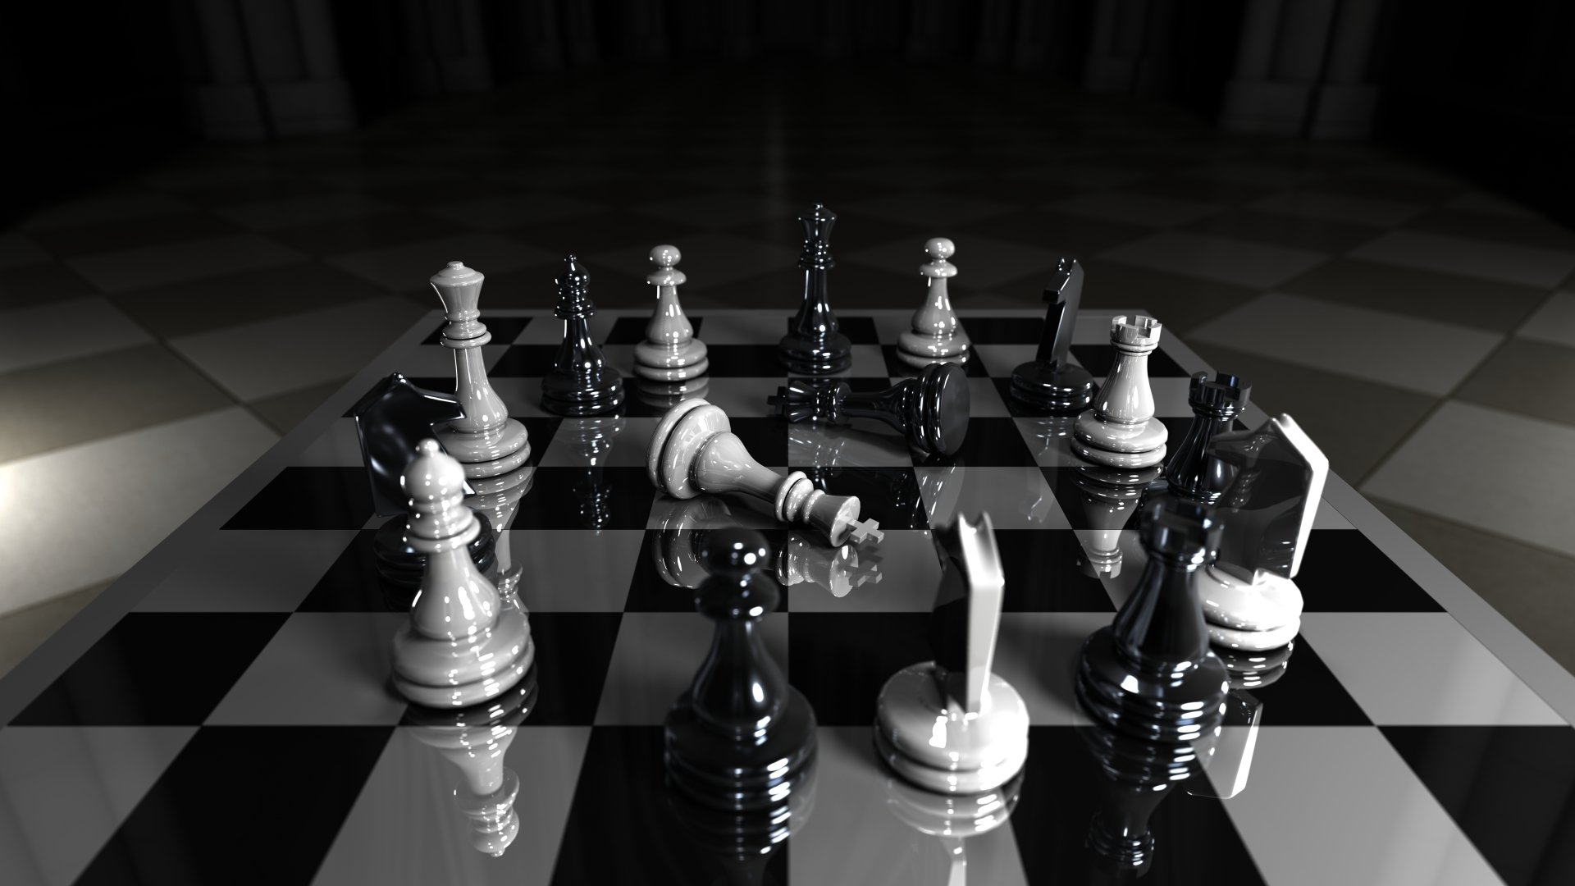
Conclusion:
C'est de remplacer l'entraineur par un émetteur de son dans une boîte à chlore.

